Slide 1

Allan Vidal

Slide 2
Revisão de conteúdo
Criação e execução de um app

Slide 3
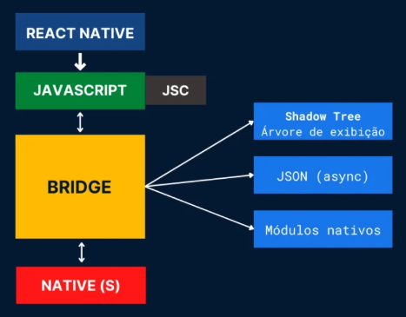
Arquitetura do React Native

Slide 4
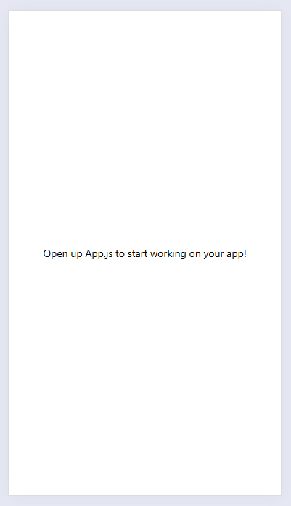
Criação de um App
Acessar o diretório que deseja criar o aplicativo via prompt de comando
npx create-expo-app nome-app --template blank
cd nome-app
code .
npm run web
npx expo install react-dom react-native-web
npm run web
App que será exibido no navegador

Slide 5
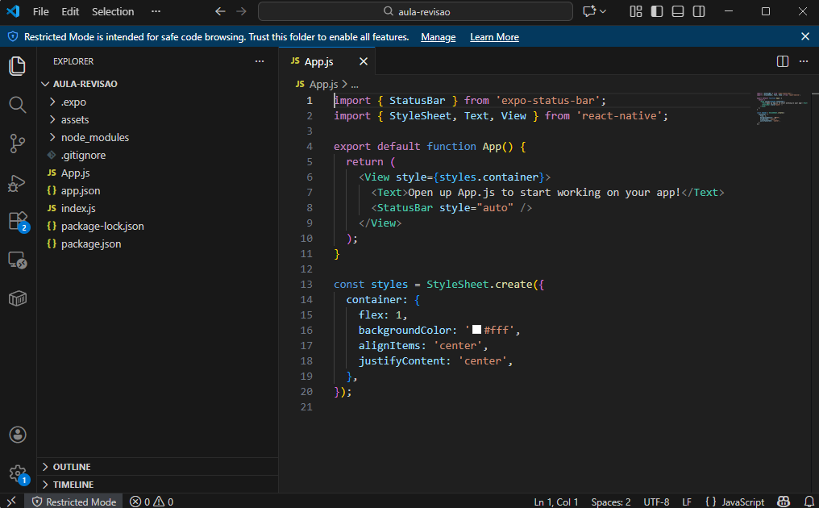
Arquivos e códigos do App

